Slide 1
05b – Měření elektrického proudu a napětí
ELEKTRICKÉ NAPĚTÍ A JEHO MĚŘENÍ

Slide 2
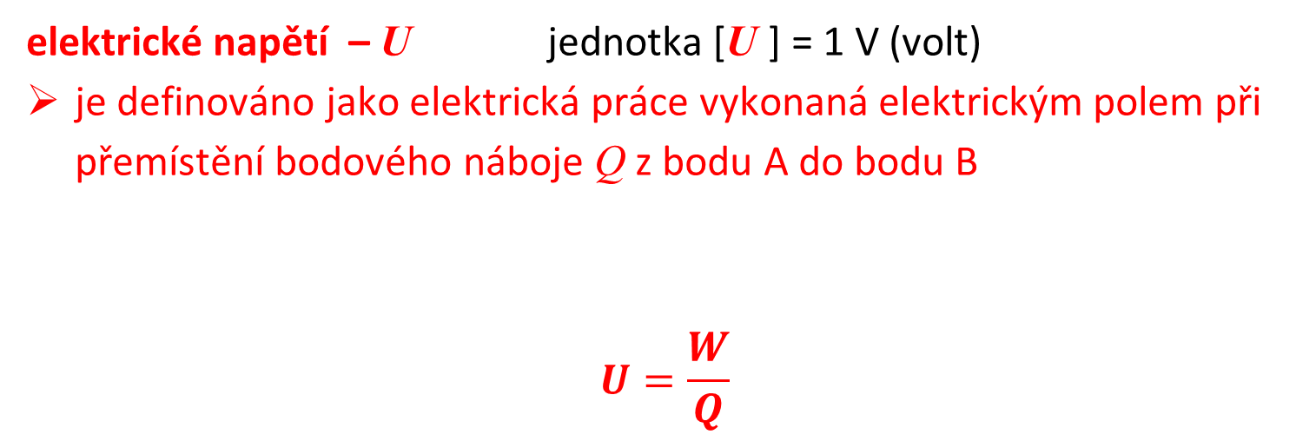
1.5b – ELEKTRICKÉ NAPĚTÍ A JEHO MĚŘENÍ 2/10
Notes:
2

Slide 3
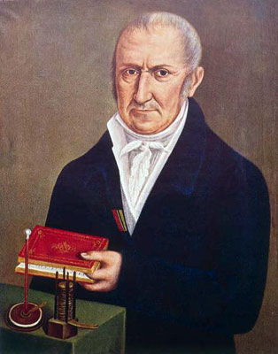
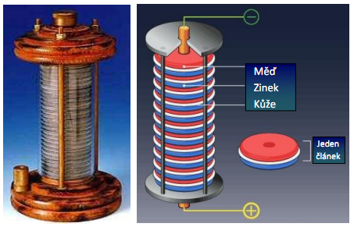
1.5b – ELEKTRICKÉ NAPĚTÍ A JEHO MĚŘENÍ 3/10
Jednotka volt je pojmenována na počest italského fyzika
Alessandra Volty (1745 – 1827).
vynalezl např. třecí elektřinu, Voltův elektrický článek (Voltův sloup)
byl ze 7 dětí a do 7 let nemluvil
sestavil elektrochemickou řadu kovů
Notes:
2

Slide 4
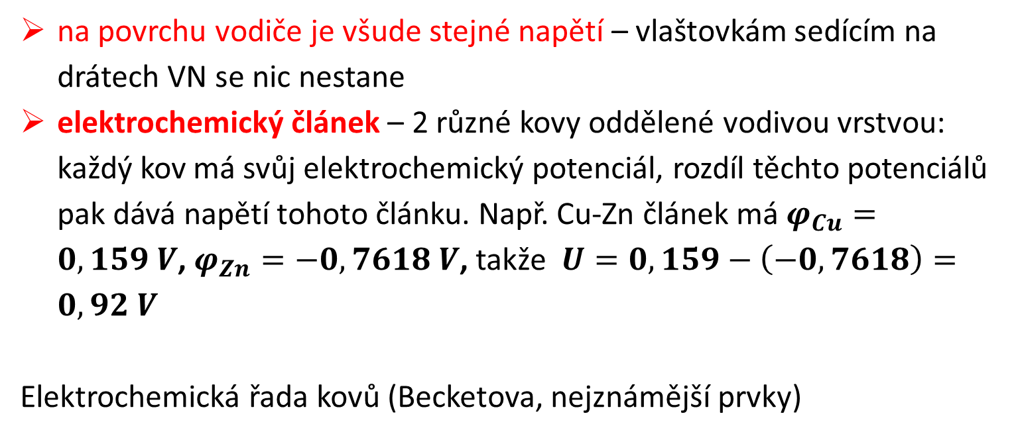
1.5b – ELEKTRICKÉ NAPĚTÍ A JEHO MĚŘENÍ 4/10
Kov | Li | K | Ca | Na | Al | Zn | Cr | Fe | Ni | Sn | Pb | H | Cu | Ag | Hg | Pt | Au
 | -3,04 | -2,93 | -2,87 | -2,71 | -1,66 | -0,76 | -0,74 | -0,44 | -0,25 | -0,13 | -0,13 | 0 | 0,16 | 0,79 | 0,8 | 1,19 | 1,52
Notes:
2

Slide 5
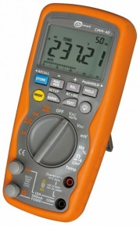
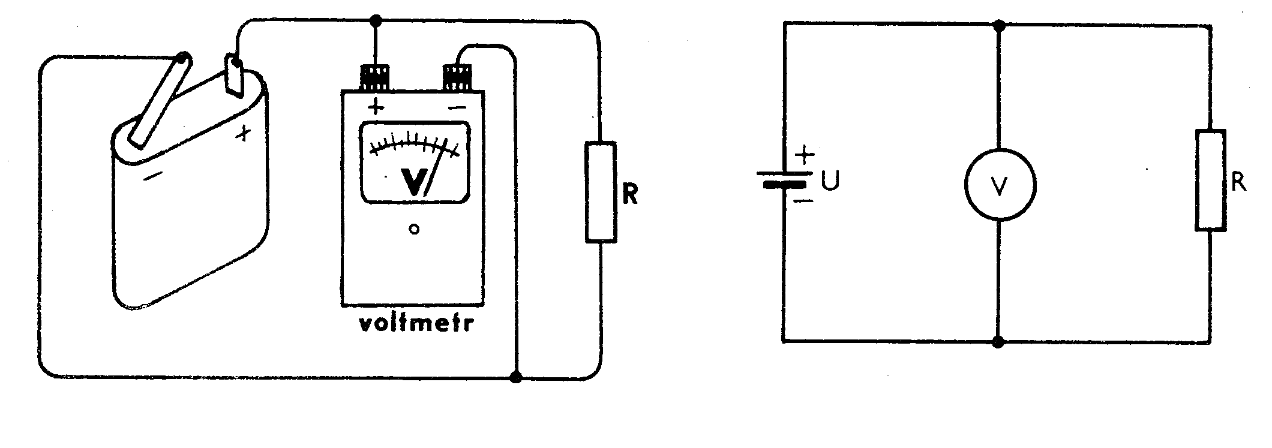
1.5b – ELEKTRICKÉ NAPĚTÍ A JEHO MĚŘENÍ 5/10
Měření elektrického napětí
voltmetr – zapojuje se PARALELNĚ k měřenému spotřebiči; mechanický nebo digitální;
multimetr – digitální; rozsah se už většinou nastavuje automaticky
Notes:
2

Slide 6

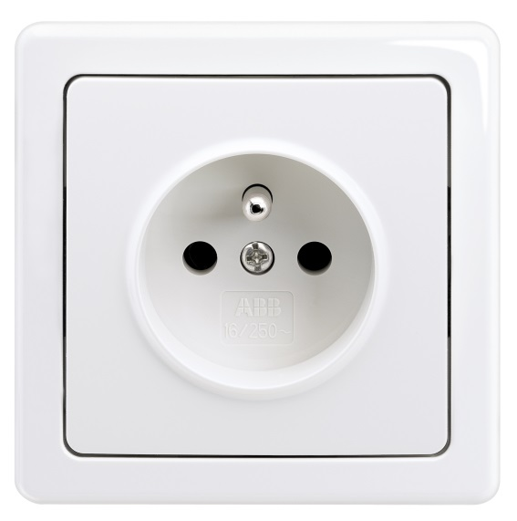

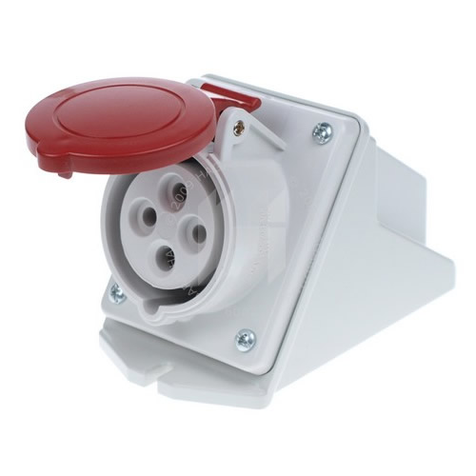
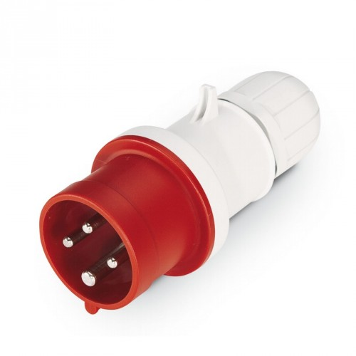
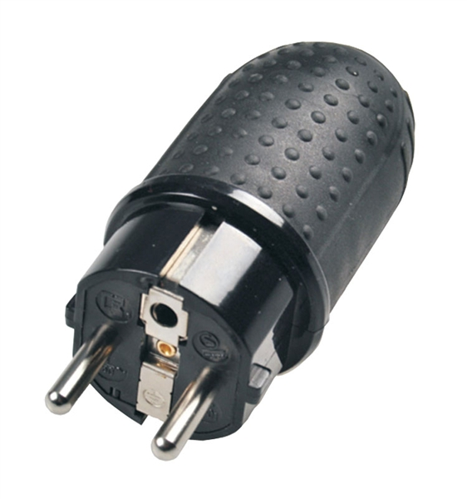
1.5b – ELEKTRICKÉ NAPĚTÍ A JEHO MĚŘENÍ 6/10
Druhy elektrického napětí
zásuvka
stejnosměrné– např. z monočlánků, baterií; označení DC (direct current)
střídavé – elektrická zásuvka,
označení: AC (alternative current)
zásuvka
vidlice
230 V / 50Hz
400 V / 50Hz
vidlice
Notes:
2

Slide 7
1.5b – ELEKTRICKÉ NAPĚTÍ A JEHO MĚŘENÍ 7/10
Orientační velikosti napětí
Spotřebič, jev | Velikost napětí
baterie | 1.5 – 9 V (DC)
akumulátor | 12 V (DC)
dynamo na kole | 6 V (DC)
bytová zásuvka | 230 V (AC)
silová zásuvka (pro pilu) | 400 V (AC)
výstup z elektrárny Temelín | 24 kV (AC)
rozvod VVN | 110 a 220 kV (AC)
Notes:
2

Slide 8
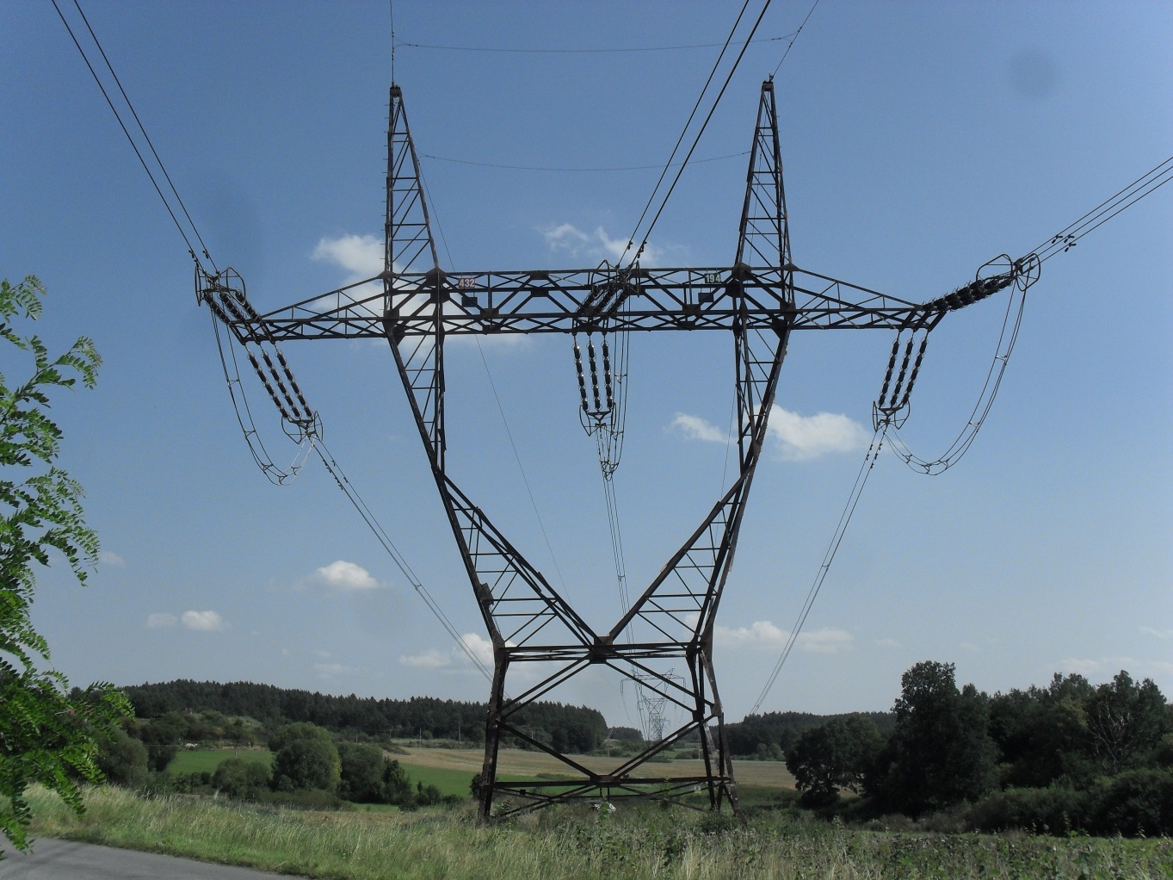
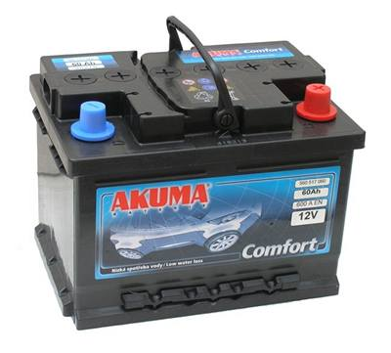
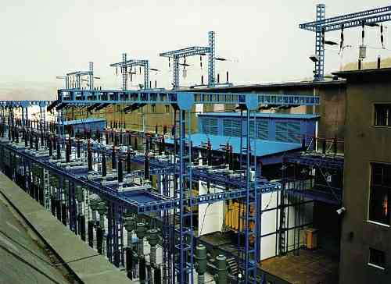
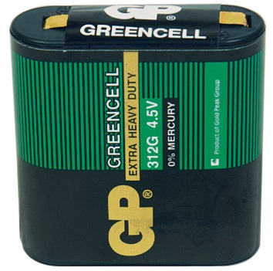
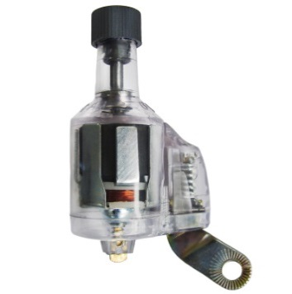
1.5b – ELEKTRICKÉ NAPĚTÍ A JEHO MĚŘENÍ 8/10
Notes:
2

Slide 9
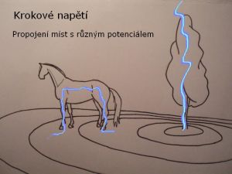
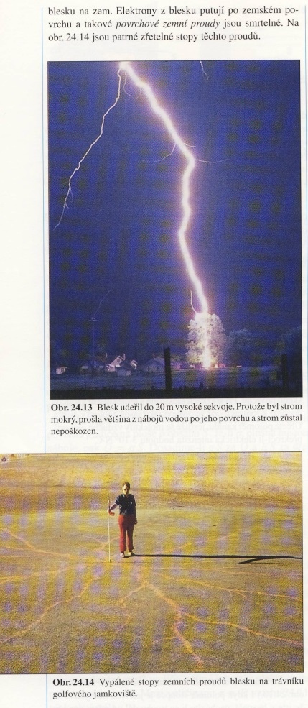
1.5b – ELEKTRICKÉ NAPĚTÍ A JEHO MĚŘENÍ 9/10
Krokové napětí
při úderu blesku do země v místě úderu je napětí nejvyšší a dosahuje hodnot řádově 10⁸ až 10⁹ V
povrchové proudy mohou projít až do vzdálenosti cca 300 m, kde je napětí již nulové
stojí-li člověk ve vzdálenosti 100 m od úderu blesku rozkročen na délku 1m je velikost napětí U, které je mezi končetinami, rovno hodnotě cca 10⁷ V a proud protékající člověk je řádově několik ampér
krávy na louce a lesní zvěř v lese mají smůlu
Notes:
2

Slide 10
1.5b – ELEKTRICKÉ NAPĚTÍ A JEHO MĚŘENÍ
Zopakujte si
volt
Jednotkou elektrického napětí je ..................................... .
Elektrické napětí je ........................ vykonaná ……………
…….. při přemístění náboje.
Elektrické napětí měříme ……….......................
Voltmetr zapojujeme k danému spotřebiči
…………………….
V elektrické zásuvce je ..................... napětí o velikosti
………...
Na fotografii je …………. ., což je zdroj ……………..
napětí.
elektrická práce
elektrickým
polem
voltmetrem, multimetrem
paralelně
střídavé
230 V
akumulátor
stejnosměrného

Slide 11
05c – ELEKTRICKÝ PROUD A JEHO MĚŘENÍ

Slide 12
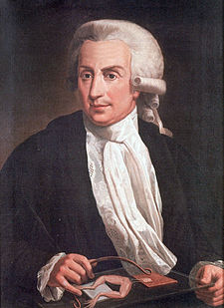
1.5c – ELEKTRICKÝ PROUD A JEHO MĚŘENÍ 2/10
Historické poznámky
1. polovina 19. století: žeň objevů v oblasti elektromagnetismu
Luigi Galvani (1737 – 1798): italský lékař a fyzik; průkopník moderního porodnictví; objevil, že svaly žáby se po zásahu jiskry statické elektřiny stahují – nesprávně vyvodil „živočišnou elektřinu“
Alessandro Volta (1745 – 1827): 1799-1800 první elektrický článek – tzv. Voltův sloup; opravil Galvaniho a správně vyvodil, že zdrojem a příčinou je elektrochemická reakce dvou kovů; je po něm pojmenovaná jednotka el. napětí
Notes:
2

Slide 13
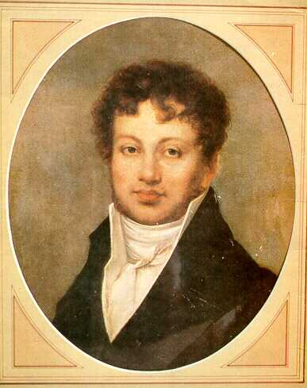
1.5c – ELEKTRICKÝ PROUD A JEHO MĚŘENÍ 3/10
Historické poznámky
André Marie Ampère (1775 – 1836)
⇨ francouzský matematika a fyzik;
⇨ nikdy nechodil do školy ;-)
⇨ vzděláván otcem, který skončil pod gilotinou;
⇨ 1820 – cívka s proudem vyvolává magnetické pole
⇨ 1827 – pravidlo pravé ruky (prsty ve směru proudu, palec ukazuje severní pól cívky);
⇨ objevil vztah pro magnetickou sílu působící na vodič s proudem;
⇨ vynalezl galvanometr (měřič malých el. napětí a proudů) a komutátor (součást elektrických motorů); ⇨ zavedl pojem „kybernetika“;
⇨ je po něm pojmenovaná jednotka el. proudu
Notes:
2

Slide 14
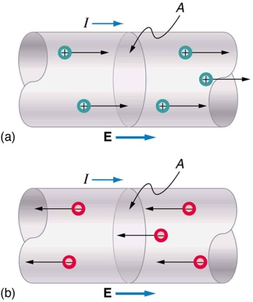
1.5c – ELEKTRICKÝ PROUD A JEHO MĚŘENÍ 4/10
Elektrický proud jako děj
el. proud je uspořádaný pohyb volných částic s elektrickým nábojem
směr proudu je dán dohodou jako směr pohybu kladně nabitých částic ⇨ pohyb ve směru od + k –
pohyb elektronů v kovech je od – k +
v roztocích se pohybují kationty (od + k – )
a anionty (od – k +)
směr elektrického proudu daného dohodou od + k –
směr elektronů ve vodiči (ve skutečnosti od – k +)
v okamžiku stanovení směru proudu dohodou nebyl elektron jako částice znám
Notes:
2

Slide 15
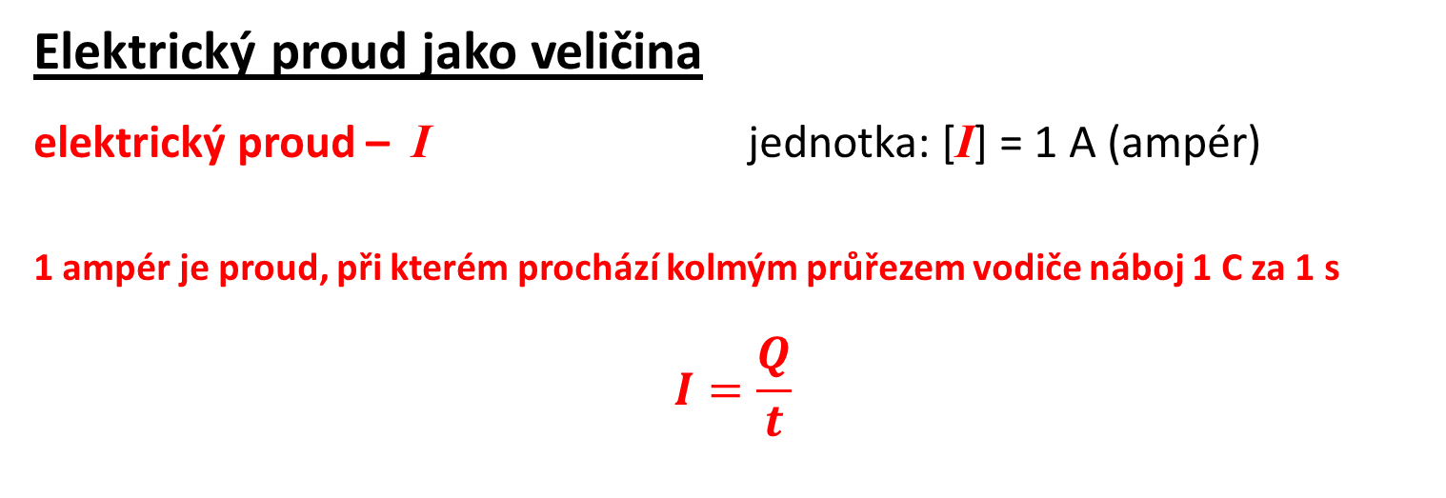
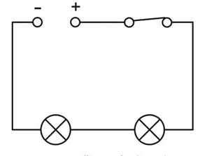
1.5c – ELEKTRICKÝ PROUD A JEHO MĚŘENÍ 5/10
??? Která žárovka se rozsvítí dříve?
Rychlost pohybu elektronů ve vodiči je cca 0,1 mm/s
Elektrické pole ve vodiči působí okamžitě na všechny volné elektrony v celém obvodu – obě žárovky se po sepnutí spínače rozsvítí ihned.
Notes:
2

Slide 16
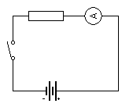
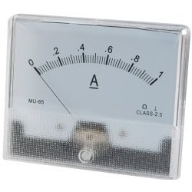
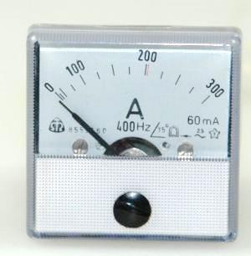
1.5c – ELEKTRICKÝ PROUD A JEHO MĚŘENÍ 6/10
Měření elektrického proudu
ampérmetr – zapojuje se SÉRIOVĚ k měřenému spotřebiči; mechanický nebo digitální;
multimetr – digitální; rozsah se už většinou nastavuje automaticky
Notes:
2

Slide 17

1.5c – ELEKTRICKÉ NAPĚTÍ A JEHO MĚŘENÍ 7/10
Notes:
2

Slide 18
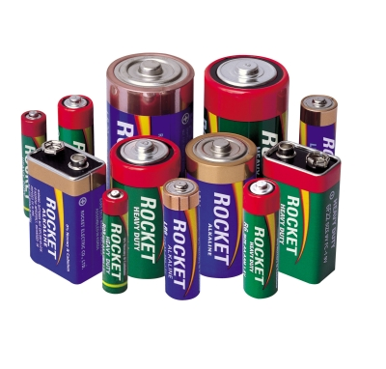
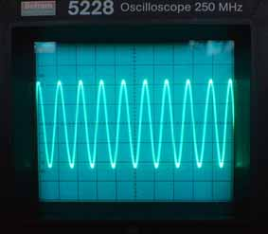
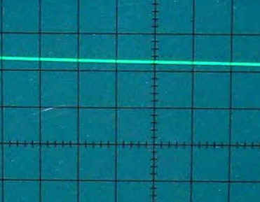
1.5c – ELEKTRICKÝ PROUD A JEHO MĚŘENÍ 8/10
Druhy elektrického proudu
stejnosměrný – např. z monočlánků, baterií
střídavý – elektrická zásuvka
Notes:
2

Slide 19
1.5c – ELEKTRICKÝ PROUD A JEHO MĚŘENÍ 9/10
Orientační velikosti proudů
Spotřebič, jev | Velikost proudu
žárovka 60 W | 300 mA
rádio | 200 mA
televize | 1 A
žehlička | 5 A
tramvaj | 250 A
svářečka | 1 kA
blesk | 30 – 100 kA
Notes:
2

Slide 20
1.5c – ELEKTRICKÝ PROUD A JEHO MĚŘENÍ
Zopakujte si
ampér
Jednotkou elektrického proudu je ..................................... .
Elektrický proud je .................... pohyb ……………
částic s …………………………. .
Elektrický proud měříme ……….........
Směr elektrického proudu je dán dohodu jako směr pohybu
…………………….
Symbol na obrázku představuje ..................... proud.
Na fotografii je průběh …………. proudu.
uspořádaný
volných
elektrickým nábojem
ampérmetrem
kladně nabitých částic
stejnosměrný
střídavého

